Slide 1

MATERIAŁY DYDAKTYCZNE
VRAG-R
Ważona miara ryzyka przemocy
Harris, Rice, Quinsey: 12 ważonych pozycji; następca SORAG
Poznań 2026

Slide 2
WPROWADZENIE
Wagi zamiast równości
W większości narzędzi każda pozycja waży tyle samo. VRAG-R łamie tę konwencję: dojrzały wiek odejmuje 7 punktów, antyspołeczność dodaje 6.
Magazyn Payload — materiały dydaktyczne
2

Slide 3
PODSTAWA
Czym jest VRAG-R
• Zrewidowana wersja klasycznego VRAG — jednego z pierwszych narzędzi aktuarialnych w psychologii sądowej.
• Przewiduje recydywę Z UŻYCIEM PRZEMOCY, w tym kontaktowe czyny seksualne — kategoria szersza niż w Static-99R.
• 12 pozycji kodowanych z akt; suma od −34 do +46.
• Interpretacja przez percentyle i prawdopodobieństwa recydywy po 5 i 12 latach.
Magazyn Payload — materiały dydaktyczne
3

Slide 4
GENEZA
Z Oak Ridge do świata
• Rodowód: zakład psychiatryczny o maksymalnym zabezpieczeniu Oak Ridge w Penetanguishene (Ontario).
• Zespół Quinseya, Harrisa i Rice zrobił rzecz wówczas rewolucyjną: prześledził losy 618 sprawców po zwolnieniu i pozwolił mówić danym.
• Charakterystyki sprzed zwolnienia skorelowano z faktyczną recydywą; najsilniej powiązane weszły do skali z wagami.
• Trafność w 6 badaniach własnych: AUC ≈0,73; w 20 replikacjach niezależnych: ≈0,72 — narzędzie nie „siada” poza domem.
Magazyn Payload — materiały dydaktyczne
4

Slide 5
DLACZEGO „PARADOKSALNE” ZNAKI
Filozofia aktuarialna w jednym zdaniu
Nie liczą się idee teoretyczne, zdrowy rozsądek ani anegdoty — liczy się wyłącznie empiryczny związek między miarą a wynikiem. Pozycje działają w KONFIGURACJI, nie w izolacji.
Magazyn Payload — materiały dydaktyczne
5

Slide 6
DOBÓR CZYNNIKÓW
Znaki, które bolą intuicję
• W oryginalnym VRAG schizofrenia OBNIŻAŁA wynik — bo sprawcę porównujemy z populacją przestępczą (zaburzenia osobowości, parafilie, uzależnienia), nie ze zdrową.
• Zabójcy mają przeciętnie NIŻSZĄ recydywę przemocową — znaczna część to sprawcy wobec partnerek, rzadko wracający do przestępstwa.
• Odpowiedź na „a co z wyjątkami”: narzędzie operuje prawdopodobieństwami; wysoki wynik daje dopiero WZORZEC (wczesna antyspołeczność + dorosła kariera).
• VRAG to w istocie miara UPORCZYWOŚCI zachowań antyspołecznych w biegu życia.
Magazyn Payload — materiały dydaktyczne
6

Slide 7
STRUKTURA
Empiryczne wagi i rewizja 2013
Wagi
Rewizja 2013 — uproszczenie
• Każda odpowiedź ma wagę z danych, nie z konwencji — i bywa UJEMNA.
• Stabilne dzieciństwo, dojrzały wiek, brak historii kryminalnej realnie obniżają wynik.
• Mediana próby normalizacyjnej ok. −17.
• Redukcja psychopatii do faceta 4 PCL-R (zamiast pełnego PCL-R).
• Rezygnacja z danych fallometrycznych SORAG.
• Konstrukcja na 1261 sprawcach; autorzy rekomendują JEDEN VRAG-R dla obu populacji.
Magazyn Payload — materiały dydaktyczne
7

Slide 8
PRZEGLĄD SYSTEMATYCZNY I WALIDACJA
Co mówią dane
0,72
0,71
0,65
AUC — recydywa przemocowa
AUC — recydywa ogólna
AUC — recydywa ściśle seksualna
Metaanaliza Au i wsp. (15 badań). Kanadyjska walidacja Olvera i Sewall na leczonych sprawcach: przemoc AUC ≈0,70+, seks 0,60–0,67, ale DOBRA kalibracja. Reguła kciuka: VRAG-R jest od PRZEMOCY, nie od seksu.
Magazyn Payload — materiały dydaktyczne
8

Slide 9
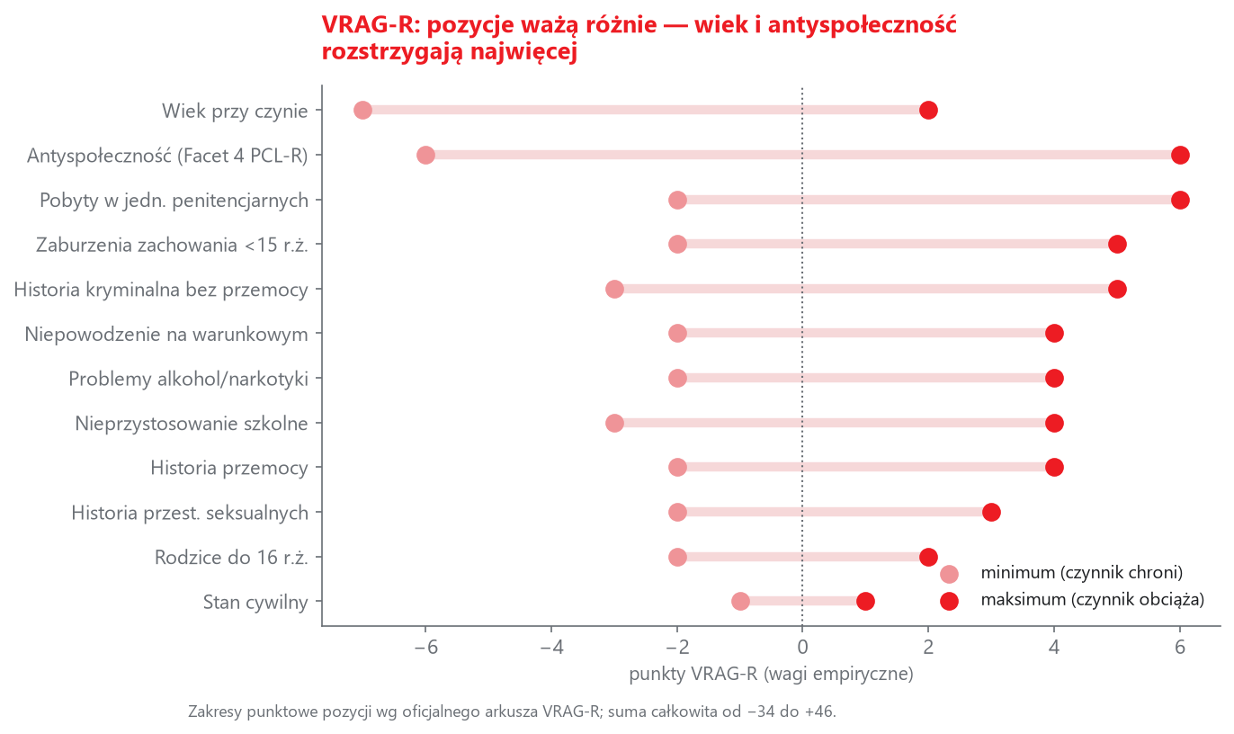
ZAKRESY PUNKTOWE POZYCJI
Wagi pozycji VRAG-R
Wiek przy czynie i antyspołeczność mają największą rozpiętość — najsilniej przesuwają wynik.
Magazyn Payload — materiały dydaktyczne
9

Slide 10
Z HISTORII OAK RIDGE
Ciekawostka: terapia, która szkodziła
• Analiza „wspólnoty terapeutycznej” z lat 60.–70.: program OBNIŻYŁ recydywę u sprawców bez rysów psychopatycznych.
• ...ale u sprawców z wysoką psychopatią ją PODNIÓSŁ — trening wglądu i kompetencji może doskonalić narzędzia manipulacji.
• Wniosek strukturalny: ukończenie terapii NIE jest automatycznie czynnikiem ochronnym — liczy się, kto ją ukończył i co się zmieniło.
• Przestroga przed „korygowaniem” wyniku aktuarialnego w dół na podstawie samego udziału w programie.
Magazyn Payload — materiały dydaktyczne
10

Slide 11
KRYTYCZNE SPOJRZENIE
Wymagania i ograniczenia
• Pozycja 12 wymaga wyniku faceta 4 PCL-R od uprawnionego diagnosty; historia musi obejmować rejestr nieletnich.
• Skala Cormier-Lang: sumuje WSZYSTKIE pozycje rejestru wg wagi ciężaru — nie tylko „najpoważniejszy” wyrok.
• Percentyl i prawdopodobieństwo grupowe bywają w sądach mylone z „ryzykiem osoby” — przedziały ufności są szerokie.
• Populacja źródłowa (zakład o maksymalnym zabezpieczeniu) — przenoszenie na populacje lżejsze wymaga lokalnych walidacji.
Magazyn Payload — materiały dydaktyczne
11

Slide 12
MIEJSCE W ZESTAWIE METODYK
Kiedy które narzędzie — mapa wyboru
Sytuacja | Narzędzie | Dlaczego
Ryzyko przemocy ogólnej (w tym seksualnej) | VRAG-R | 12 ważonych pozycji, percentyle
Wąsko: recydywa seksualna | Static-99R | kategorie i odsetki 5-letnie
Klasyfikacja z samych akt (standard UK) | Risk Matrix 2000 | trzy skale, kategorie I–IV
Potrzeby kryminogenne i postęp terapii | STABLE-2007 | czynniki dynamiczne stabilne
Stan bieżący w dozorze | ACUTE-2007 | czynniki ostre, opcja IN
Magazyn Payload — materiały dydaktyczne
12

Slide 13
DO DALSZEJ LEKTURY
Materiały źródłowe
• Rice, M. E., Harris, G. T., Lang, C. (2013). Validation of and revision to the VRAG and SORAG: the VRAG-R. Psychological Assessment, 25(3).
• Harris, G. T., Rice, M. E., Quinsey, V. L., Cormier, C. A. (2015). Violent Offenders: Appraising and Managing Risk (3rd ed.). APA.
• Olver, M. E., Sewall, L. A. (2018). Cross-validation of the VRAG-R in a treated sexual offender sample. Criminal Justice and Behavior, 45(6).
• Au, V., i wsp. — A systematic review of the predictive validity of the VRAG-R. Journal of the American Academy of Psychiatry and the Law.
Magazyn Payload — materiały dydaktyczne
13

